Slide 1
2005年浙江省队培训
第3讲 序列和字符串的算法
刘汝佳

Slide 2
目录
一、算法分析基础
二、排序
三、序列的算法
四、串的算法

Slide 3
一、算法分析基础

Slide 4
抽象操作
抽象操作(abstract operations). 对于单一操作(如加法)的算法, 运行时间 = 操作时间 * 操作次数 (不考虑cache等体系结构方面的影响)
  操作时间取决于计算机
  操作次数取决于算法
算法分析: 只考虑算法特性, 因此只考虑操作次数

Slide 5
操作数函数
在很多情况下, 基本操作数可以写成N的函数f(N), 其中N代表主要参数
例如, 给N个数排序的问题, N就是主要参数, 它最明显的决定了问题的复杂程度, 也影响着算法效率
存在多个主参数的情况类似定义, 本节暂不考虑

Slide 6
比较两个算法
假设有两个算法
  算法一执行了f(n)=n²次基本操作
  算法二执行了g(n)=n²/2次基本操作
那个算法好呢？
  绝对操作数算法二好，因为g(n) < f(n)
  增长情况呢？
    n扩大10倍，f(n)扩大100倍，g(n)也扩大100倍
    两个算法的增长情况一样！
    我们说: 渐进时间复杂度一样！

Slide 7
渐进时间复杂度
f(n)=n²和g(n)=n²/2
  结论: 增长情况一样
  问题: 如何表示“增长情况”？
  方法: 把f(n)和g(n)变成“渐进”形式，然后直接比较
如何变成“渐进”形式？只保留最“大”项, 忽略系数, 符合前面介绍的原则
  例1：3n⁴+8n²+n+2 → n⁴
  例2：2^{n+1}+n¹⁰⁰+5 → 2^{n} (为什么n+1变成了n？)

Slide 8
常见的函数增长
f(N)的渐进形式往往是以下某个函数
  1(常数, constant): 和N无关, N多大运行时间都一样
  logN(对数, logarithmic): 这是个增长缓慢的函数. 若底为2, 则log1000000约为20
  N(线性, linear): 对于必须处理N个输入数据, 或者得到N个输出数据的问题, 算法(在渐进意义下)是最优的.
  N²(平方, quadratic): 若N加倍, 函数值变为四倍
  2^{N}(指数级, exponential): N很小时2^{N}已经很大了
多项式算法Nª: 有效算法

Slide 9
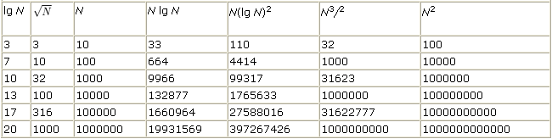
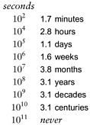
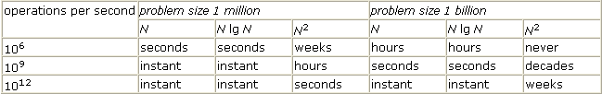
函数增长和运行时间

Slide 10
对数函数
若b^{L}=n, 记L = log_{b}n，称L为以b为底的n的对数
对数的公式
  log_{a}n + log_{a}m = log_{a}nm
  klog_{a}n = log_{a}n^{k}
  换底公式： log_{a}n/log_{b}n=log_{b}a
对数是一种增长很慢的函数
  log₂1000 约为 10
  log₂1000000 约为20

Slide 11
对数函数
由于算法分析忽略常数，通常logN不指定底, 默认情况为2, 记为lgN, 若底为自然对数e(=2.71828), 记为lnN
lgN为N二进制表示中的位数,lg10=3.322
有时也取对数的对数 loglogN. 由于lglg10¹²=lg39.86<5.32, 所以一般可以把它看作常数

Slide 12
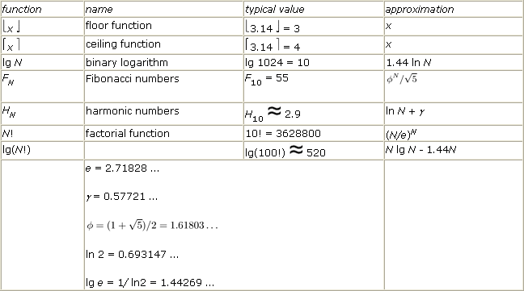
其他常见函数和近似

Slide 13
复杂度分析不清楚怎么办
只分析上限，而不需要精确计算实际运行时间
  若n充分大时|f(n)|<=c|g(n)|，其中c为某常数
  记f(n) = O(g(n))，表示g(n)为f(n)的渐进上限
  例1：5n²+3n+1 = O(n²)
  例2：2n³ = O(7n⁸)
类似的，可以定义下限Ω
如果上下限相等，增长情况完全一样,记做Θ
由于上限有无限多个，我们希望它尽量精确, 否则我们的分析就过于悲观了，实际算法没那么糟糕

Slide 14
递归式
在很多时候, 无法写出时间复杂度T(n)的显式表达式, 而只能得到递归方程
  公式一: T(1)=1, T(n)=T(n-1)+n, 则T(n)为n(n+1)/2
  公式二: T(1)=1, T(n)=T(n/2)+1, 则T(n)约为lgN
  公式三: T(1)=0, T(n)=T(n/2)+n, 则T(n)约为2n
  公式四: T(1)=0, T(n)=2T(n/2)+n, 则T(n)约为nlgN
  公式五: T(1)=1, T(n)=2T(n/2)+1, 则T(n)约为2n
考虑一般情形: T(n) = aT(n/b) + f(n)

Slide 15
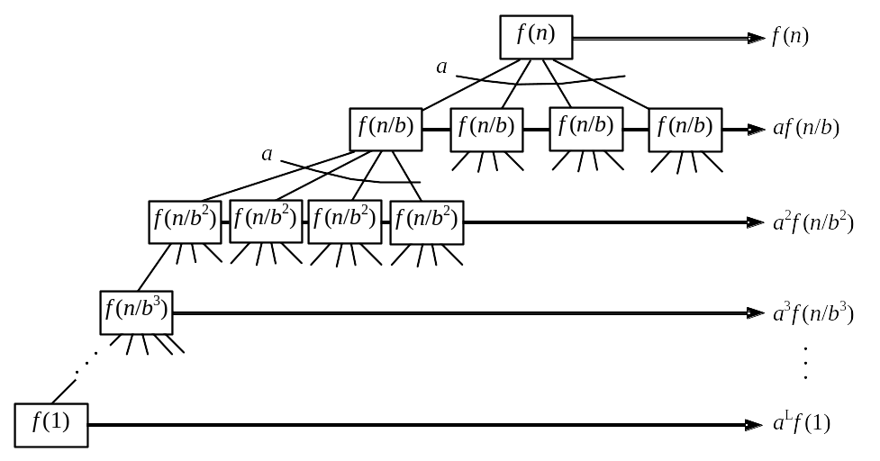
递归树分析
T(n) = aT(n/b) + f(n), a, b为常数，f(n)为给定函数
递归树: T(n) = f(n)+af(n/b)+a²f(n/b²)+…+a^{L}f(n/b^{L})
其中最后一项为递归边界，即n/b^{L}=1，因此L=log_{b}n

Slide 16
公式四分析
T(n) = aT(n/b) + f(n)
递归树得到的结果：
  T(n) = f(n)+af(n/b)+a²f(n/b²)+…+a^{L}f(n/b^{L})
  其中L=log_{b}n
公式四：T(n) = 2T(n/2) + n
  a = 2, b = 2, f(n) = n
  对于第k项，有2^{k}f(n/2^{k}) = 2^{k *}n/2^{k} = n
  一共有log₂n项
  T(n) = n * log₂n = O(nlogn)

Slide 17
最大连续序列问题
给一串整数a[1…n]，求出它和最大的子序列，即找出1<=i<=j<=n，使a[i]+a[i+1]+…+a[j]最大
介绍四个算法并分析时间复杂度
  枚举：O(n³)
  优化的枚举：O(n²)
  分治：O(nlogn)
  贪心：O(n)

Slide 18
算法一
max := a[1];
for i:=1 to n do
for j:=i to n do begin
sum := 0;
for k:=i to j do
sum := sum + a[k];
if sum > max then max := sum;
end;
思想：枚举所有的i和j，计算a[i]+…+a[j]，选择最大的
时间复杂度如何分析？
  三层循环
  内层操作次数取决于i, j
  中层操作次数取决于i

Slide 19
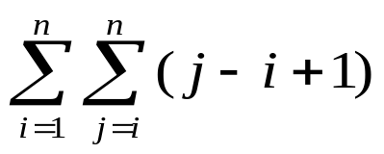
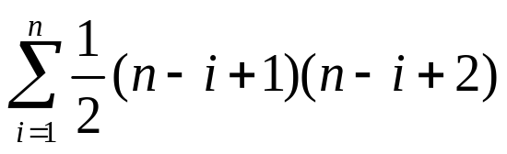
算法一分析
当i和j一定的时候，内层循环执行j-i+1次
总次数为
应该如何计算？
方法一：直接计算
  先计算里层求和号，得
  再加起来？好复杂…
  直接算法需要利用公式1²+…+n²=O(n³)
  一般地，有1^{k}+…+n^{k}=O(n^{k+1}). 证明: 数学归纳法

Slide 20
算法一分析（续）
总次数为：
  完全的计算太麻烦
  能不能不动笔就知道渐进时间复杂度呢？
何必非要计算出详细的公式再化简呢？
  里层求和计算出的结果是O((n-i)²)
  1²+2²+…+n²=O(n³)
  每步都化简！但是要保留外层需要的变量
结论：算法一时间复杂度为O(n³)
经验：一般只能支持 n<=200

Slide 21
算法二
思路
  枚举i和j后，能否快速算出a[i]+…+a[j]呢？
  预处理！
  记s[i] = a[1] + a[2] + … + a[i], 规定s[0] = 0
  则可以在O(n)的时间内计算出s[1], …, s[n]
  s[0] := 0;
  for i:=1 to n do
  s[i] := s[i–1] + a[i];

Slide 22
算法二（续）
有了s[i]，怎么快速求a[i]+…+a[j]呢？
  a[i]+…+a[j]
  = (a[1] + … + a[j]) – (a[1] + … + a[i-1])
  =s[j] – s[i-1]
  而s[i]经过预处理以后可以直接读出！
max := a[1];
for i:=1 to n do
for j:=i to n do
if s[j] – s[i-1] > max then
max := s[j] – s[i-1];
时间复杂度：预处理+主程序=O(n+n²)=O(n²). n<=5000

Slide 23
算法三
用一种完全不同的思路
最大子序列的位置有三种可能
  完全处于序列的左半，即j<=n/2
  完全处于序列的右半，即i>=n/2
  跨越序列中间，即i<n/2<j
用递归的思路解决！
  设max(i, j)为序列a[i…j]的最大子序列, 那么…

Slide 24
算法三（续）
用递归的思路解决！
  设max(i, j)为序列a[i…j]的最大子序列
  设mid = (i + j)/2，即区间a[i…j]的中点
    最大的第一种序列为max(i, mid)
    最大的第二种序列为max(mid+1, j)
问题：最大的第三种序列为？？？
  既然跨越中点，把序列a[i…j]划分为两部分
    a[i…mid]：最大序列用扫描法在n/2时间内找到
      一共只有mid-1=n/2种可能的序列，一一比较即可
    a[mid+1…j]：同理
    一共花费时间为j-i+1

Slide 25
算法三分析
如何分析时间复杂度呢？
  我们没有直接得到具体的T(n)的式子
  但是容易得到递推关系T(n) = 2T(n/2) + n
    设时间复杂度的精确式子是T(n)
    第一、二种序列的计算时间是T(n/2)，因为序列长度缩小了一半
    第三种序列的计算时间是n
  由递归式四, 得T(n)=O(nlogn)

Slide 26
算法四
算法二的实质是求出i<=j,让s[j]-s[i-1]最大
  对于给定的j，能否直接找到在j之前的最小s值呢？
  从小到大扫描j
    j=1时，只有一个合法的i，即i=1, s[1-1]=0
    如果s[j]变大，则最小的s值和上次一样
    如果s[j]再创新低，应该让s[j]作为今后的最优s值
  min_s := 0;
  For j :=1 to n do begin
  if s[j] < min_s then min_s := s[j];
  if s[j] – min_s > max then
  max := s[j] – min_s;
  end;
  时间复杂度很明显：O(n). n <= 1,000,000

Slide 27
总结
算法 | 时间复杂度 | 规模 | 分析方法
枚举 | O(n³) | 约200 | 分层求和
优化枚举 | O(n²) | 约3000 | 明显
分治 | O(nlogn) | 约10⁵ | 递归树
扫描 | O(n) | 约10⁶ | 明显

Slide 28
二、排序

Slide 29
问题1: 排序
给n个数, 从小到大排序

Slide 30
思考: 篮球俱乐部
给定N个人的身高（1.95m~2.05m），要求将他们排成一列，使得任意选取两个人，他们中间如果存在K个人，并且身高和为S，那么S与K×2m的差的绝对值小于等于0.1m。

Slide 31
插入排序和选择排序
增量算法
  选择排序？取决于未来的输入？
  插入排序：来一个插一个
部分排序
  插入排序？如果前k大的是最后k个元素…
  选择排序：选的前k个就是前k大元素
结论：排序算法的选择要看实际应用

Slide 32
归并排序
二路归并
  1, 2, 4, 7, 9
  3, 5, 6, 10, 11
  合并：n
分治sort(i, j)，设时间为T(n)
  排前一半：sort(i, mid), 时间T(n/2)
  排后一半：sort(mid+1, j)，时间T(n/2)
  合并起来：n

Slide 33
归并排序
算法分析
  时间: T(n) = 2T(n/2) + n → T(n) = O(nlogn)
  空间: S(n) = 2S(n/2) + n? 空间可重用!
最好、最坏、平均是一致的

Slide 34
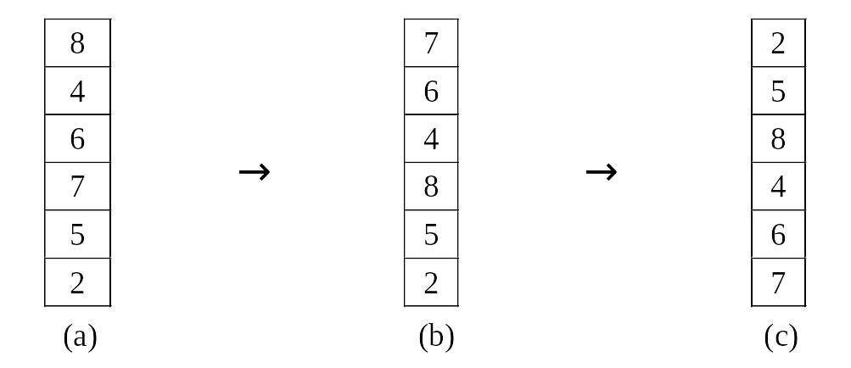
例题: 煎饼
目标：从小到大排序
从下数第k个开始往上翻
(a) → (b) → (c)
3 1

Slide 35
问题2: 逆序对数目
逆序对数目：i<j, a[i] > a[j]
枚举：O(n²). n <= 5000
利用归并排序的框架
  j <= mid或i >= mid，递归处理
  i < mid < j，合并的时候顺便求！
    1, 2, 4, 7, 9
    3, 5, 6, 10, 11
    取后一半元素时，前一半还剩多少个就是…
时间复杂度：O(nlogn)

Slide 36
快速排序
找一个数x
  让x左边的数都比x小
  让x右边的数都比x大
  分别给两边排序
  核心：如何调整x左右的数？
从两边往中间扫描
  在x左边第一个比x大的地方停下来
  在x右边第一个比x小的地方停下来
  两个交换，正好都满足要求

Slide 37
快速排序
例子：1, 8, 2, 9, 6, 4, 7, 3, 5
  第一次交换8和5：1, 5, 2, 9, 6, 4, 7, 3, 8
  第二次交换9和3：1, 5, 2, 3, 6, 4, 7, 9, 8
  第三次交换6和4：1, 5, 2, 3, 4, 6, 7, 9, 8
  两个指针汇合，完成
  时间复杂度：O(n)

Slide 38
快速排序分析
最好情况：均分成两半，则是O(nlogn)
最坏情况：分成长度为1和n-1，则是O(n²)
这是不是说明快速排序比归并排序差
  显然不是，否则就不会叫“快速排序”了嘛…
  加入随机数, 几乎可以保证是O(nlogn), 系数比归并排序小
  随机数让坏情况从数据转移到了随机运气

Slide 39
快速排序
一些小细节
  n <= 10时用插入排序加速
  x如何选？中间？随机（随机数产生开销）？
  警告！快速排序不稳定！原因？如何修改？
  最坏情况:数据→随机数

Slide 40
问题3: 求序列中第k大数
方法一: 先排序O(nlogn)
方法二: 借用快速排序的框架
  只需要根据k的大小只处理一边
  平均情况：O(n)

Slide 41
例题: 士兵排队问题
n<=10,000个士兵在网格中
  位置用(x, y)表示
  士兵可以沿四个方向移动
  进入某一行且排在一起
  假设格子可以容纳所有士兵

Slide 42
分析
行：感觉在”中间”
  中位数 or 平均数？
  假设往下一行…
列？（请思考）

Slide 43
思考: 加权中位数
X轴上有n个点，第i个点都的权值为正数Vi，要求在X轴上找出一点P，使sum{V_{i}*|x_{p}-x_{i}|}最小

Slide 44
计数排序
特殊的排序对象：0~100的整数(如分数)
开一个count[0..100]的数组，记录个数
  for i:=1 to n do
  inc(count[score[i]]);
时间复杂度为O(n), 比快速排序还快
关键: 利用了关键码的范围

Slide 45
基于比较的排序时间下限
简单起见，不考虑相等的情形
可以获得多少信息？
  一次比较，两种结果
  k次比较2^{k}种结果
需要获得多少信息？
  n个数的排列有n!种
  最后只剩一种可能性时，排序完成

Slide 46
基于比较的排序时间下限
需要比较多少次？
  比较k次以后最好只能保证剩n!/2^{k}种可能性
  n!/2^{k}=1时，即k=log(n!)时排序完成
log(n!) = Ω(nlogn)

Slide 47
三、序列的算法

Slide 48
问题1: RMQ问题
给n个数a[1…n]
设计在线算法, 对于每个询问(L, R), 回答a[L…R]内的最小值

Slide 49
分析
算法一: O(n²)-O(1)
  RMQ[i,j] = min{RMQ[i,j-1], A[j]}
  用长度递增的顺序计算所有RMQ[i,j]
算法二: O(n)-O(n^{1/2})
  分为长度L=n^{1/2}的小块, 共L块
  预处理得到每个块的最小值
  询问最多涉及L个块和头尾块的2L个元素
  好处: 修改也是O(n^{1/2})的

Slide 50
分析
算法三: O(nlogn)-O(1)
  d[i,j]为从i开始的, 长度为2^{j}的范围内的RMQ
  递推式d[i,j]=min{d[i,j-1],d[i+2^{j-1},j-1]}. 预处理是O(nlogn)的
  询问时取k=[log₂(j-i+1)], A为从i开始长度为2k的块, B为以j结束的长度为2k的块, 则A和B覆盖区间(i,j). 询问是O(1)的
算法四: O(n)-O(1)
  用Cartesian-Tree转化成LCA问题

Slide 51
问题2: k路归并问题
把有k个有序表, 合并成一个有序表.
元素共有n个.

Slide 52
分析
每个表的元素都是从左到右移入新表
把每个表的当前元素放入堆中, 每次删除最小值并放入新表中, 然后加入此序列的下一个元素
每次操作需要logk时间, 因此总共需要nlogk的时间

Slide 53
问题3: 序列和的前n小元素
给出两个长度为n的有序表A和B, 在A和B中各任取一个, 可以得到n²个和. 求这些和最小的n个

Slide 54
分析
可以把这些和看成n个有序表:
  A[1]+B[1] <= A[1]+B[2] <= A[1]+B[3] <=…
  A[2]+B[1] <= A[2]+B[2] <= A[2]+B[3] <=…
  …
  A[n]+B[1] <= A[n]+B[2] <= A[n]+B[3] <=…
类似刚才的算法, 每次O(logn), 共取n次最小元素,共O(nlogn)

Slide 55
问题4: 多个有序表的第k大元素
有m个有序表, 每个表里有n个元素.
所有元素不超过W
设计在线算法, 回答这m*n个元素中第k个元素的值

Slide 56
分析
二分元素大小x
  计算每个有序表里比x小的元素个数k’, 每个表O(logn), 共O(mlogn)
  如果k’=k, 输出x
  如果k’<k, 把x变大；如果k’>k, 把x变小
总时间复杂度O(mlogn*logW)

Slide 57
问题5: 范围内第k大数
给n个数A[1…n]
设计在线算法, 对于询问(i, j, k), 返回A[i..j]第k大元素

Slide 58
分析
预处理：建立线段树，每个线段保存该区间内元素排序好的序列
查询处理：任意[i,j]可分解为最多2logn个不重叠区间的并，只需二分W, 每次计算2logn个区间内一共有多少个数比W大，用logW次时间可求出第k大元素

Slide 59
分析
区间内的数已排序，用二分每个区间求比W大的数logn
累加所有2logn个区间比W大的数，共log²n
实现: 一个归并排序可以同时构造线段树和每个节点内的排序数组.
  时间: O(logW*log²n)
  空间:O(nlogn)

Slide 60
例题: 区间
有n个闭区间[a_{i},b_{i}]，其中i=1,2,…,n，每一段被涂成黑色
整个数轴被涂为几段黑色？

Slide 61
分析
按左端点从左到右排序
从左到右扫描，若下一个区间的左端点分离，则区间数加一，否则扩展当前区间的右端点
时间复杂度：O(nlogn)

Slide 62
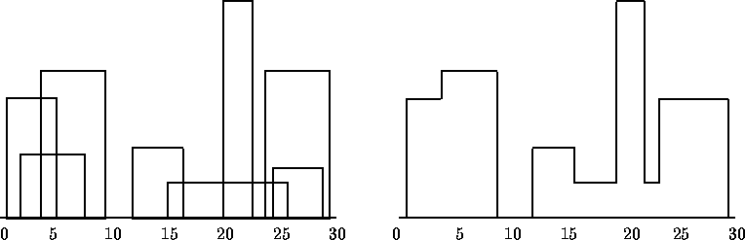
例题: 轮廓线
每一个建筑物用一个三元组表示(L, H, R), 表示左边界, 高度和右边界
轮廓线用X, Y, X, Y…这样的交替式表示
右图的轮廓线为: (1, 11, 3, 13, 9, 0, 12, 7, 16, 3, 19, 18, 22, 3, 23, 13, 29, 0)
给N个建筑，求轮廓线

Slide 63
分析
算法一: 用数组记录每一个元线段的高度
  离散化, 有n个元线段
  每次插入可能影响n个元线段, O(n), 共O(n²)
  从左到右扫描元线段高度, 得轮廓线
算法二：每个建筑的左右边界为事件点
  把事件点排序, 从左到右扫描
  维护建筑物集合, 事件点为线段的插入删除
  需要求最高建筑物, 用堆, 共O(nlogn)

Slide 64
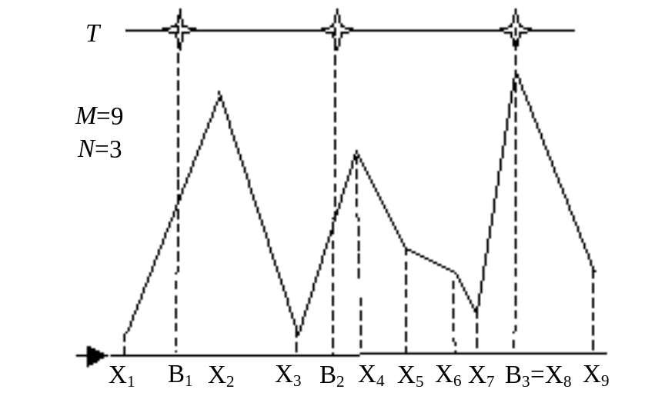
思考: 照亮的山景
在一片山的上空，高度为T处有N个处于不同水平位置的灯泡，如果山的边界上某一点与某灯i的连线不经过山上的其他点，我们称灯i可以照亮该点。开尽量少的灯，使得整个山景都被照亮。灯的位置固定。一定有解

Slide 65
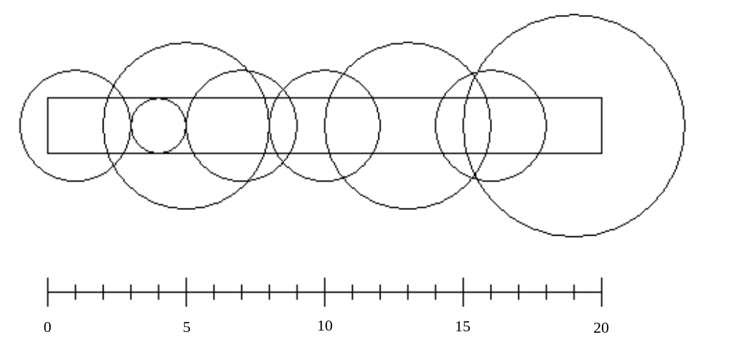
思考: 喷水装置
有一块草坪，长为l，宽为w
  在它的中心线上装有n个点状的喷水装置
  效果是让以它为中心半径为r_{i}的圆被润湿
  选择尽量少的喷水装置把整个草坪全部润湿，

Slide 66
例题: 啤酒厂
n个点连成环状，每相邻两点间有距离值
如果选择其中一个点建立啤酒厂，则它需要给所有其他城市运送啤酒
每个城市都有啤酒需求量d_{i}
运到城市i的费用为啤酒厂到i的最小距离乘以d_{i}
选择让总费用最小的啤酒厂

Slide 67
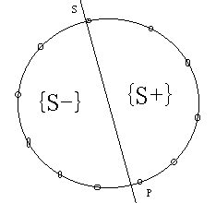
分析
如果啤酒厂建在s，则所有城市分为两部分
s顺时针方向移动时p也顺时针方向移动，处理p移动的时间为O(n)
总费用的改变量来源于四部分：始终S-的部分，始终为S+的部分，从S-变为S+的部分，从S+变为S-的部分

Slide 68
例题: 水库
已知有N个水库，水库的当前水量为Wi,能够储存的容量为Li。现在可以选择炸掉其中的某些水库：一旦炸掉第i个水库，那么水库中的水就会流到第i+1个水库。如果某个水库的当前水量超过了容量，那么这个水库将回倒塌，而所有当前的水也会流到下一个水库。炸第i个水库需要的费用为Ci，现在的目标是使第N个水库倒塌或者爆炸。

Slide 69
分析
设用炸弹炸的第一个水库为第i个水库。则显然第1~i-1个水库都安然无恙，第i+1~n个水库要不被炸掉要不被水冲倒塌。（否则费用不会最小）
第j个水库是否要需要炸掉？这只要看W[i]+…W[j]是否大于L[j]即可：设S[i]=W[1]+…W[i]，则S[j]-L[j]>S[i-1]时不需要用炸弹，否则需要用炸弹。

Slide 70
分析
若我们从大到小的枚举i，则S[i-1]是递减的，也就是说当i=k水库j不需要用炸弹时，i<k时还是不需要用炸弹。
只要维持一个最大堆，堆中元素为i+1~n中需要用炸弹炸掉的水库编号，并且按照S[j]-L[j]作为关键字。每次减少i时就把S[j]-L[j]>S[i-1]的水库的从堆中删去。

Slide 71
例题: 序列反转
N个球按照编号从1到N排放在桌上。定义一种操作，每次将x~y范围内的球，进行倒置，就是把它们反过来放。如2 3 7 4变成了4 7 3 2。给定M个连续的操作，要求我们给出操作后的序列。

Slide 72
算法一
离散化加模拟。初始时候，只有[1..N]一个块，每次处理一个操作，会将一个块分成最多三块，块的顺序适当改变，另外每个块自身可能被翻转
因为我们基于“块”进行操作，类似于离散化，每次最多增加2块，因此总时间复杂度为O(M²)。

Slide 73
算法二
首先把这n个数分成sqrt(n)段, 每段长度基本相等.
处理时只要处理首尾两段就可以了, 中间的段只要记录当前是顺序还是逆序
时间复杂度O(n^{0.5}m)

Slide 74
四、串的算法

Slide 75
字符串
字符串: 可变长的字符数组. 本文中串S的第i个字符用S[i]表示, 从第i个到第j个字符用S[i..j]表示
实现: 可以在末尾加一个结束标志, 如’\0’, 也可以记录字符串的长度
基本操作: 取长度, 取指定位置的字符, 取子串, 模式匹配

Slide 76
问题1: 替换连续空格
问题: 把连续空格改为单个空格. 例如对输入s=‘There are many spaces.’, 输出为’There are many spaces.’

Slide 77
分析
算法一: 每遇到空格就把后面的字符往前移
算法二: 用两个指针, 读指针持续移动, 当遇到第二个空格时写指针不动.
比较: 算法一最坏O(N²)的, 算法二是O(N)的
启发: 字符串问题一般容易设计正确的算法, 但需要深入分析才能找到高效算法

Slide 78
问题2: 字符串排序
给n个字符串
把它们按字典序从小到大排序

Slide 79
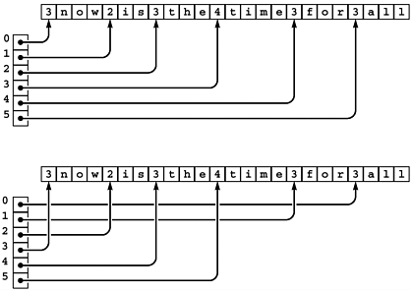
分析
和数值排序类似, 基本操作是字符串比较
由于字符串可能比较长，一般不移动字符串本身, 只修改指针

Slide 80
问题3: 模式匹配
给定串T，寻找串P是否在T中出现
T称为母串，P称为模板。一般记T和P的长度分别为n和m
输入T和P，T_{i}为T从第i个字符开始的后缀
输出
  判定问题：P是否在T中出现
  完整匹配：P出现的位置集合
  前缀匹配：对于1<=i<=n，P与T_{i}的最长公共前缀长度记为L_{i}，输出数组L_{i}

Slide 81
经典模式匹配算法
T称为母串，P称为模板。一般记T和P的长度分别为n和m
依次判断T从第i个字符开始的长度为m的串是否和P相同
判断字符串相同: O(n)
枚举起点: O(n)
最坏情况: O(n²)

Slide 82
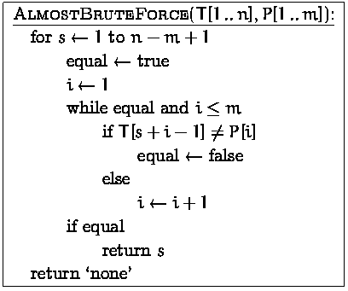
经典的模式匹配

Slide 83
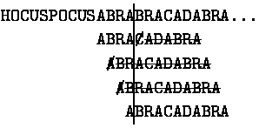
多余的比较
经典的模式匹配算法有很多多余比较
由于ABRA已经匹配到了, 肯定下一个起始位置是匹配不到的, 不管母串如何!
结论: 母串指针可以保持不回溯! (回溯匹配的成功与否和母串无关, 只由模板决定)
换句话说, 模板P自身的性质决定了: 应该直接把起始位置移动3位而不是一位!

Slide 84
有穷自动机
模板P自身的性质可以用有穷自动机来描述, 用它保证T指针不回溯
有穷自动机有一个起点”$”和终点”!”
  字符比较成功, 沿粗边走(T, P指针同时右移一格)
  失败, 沿细边走(T指针不动, P指针回移)
细有向弧a→b表示: 如果比较字符a时失败, 则转向比较字符b(因为它前面的字符串肯定是相同的)

Slide 85
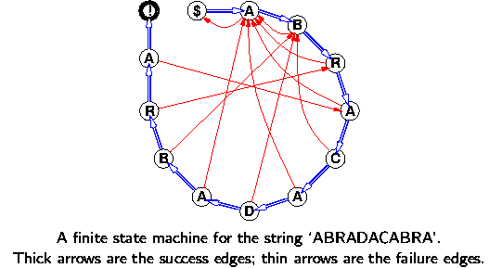
有穷自动机
最后1个字符指向第4个字符, 表示如果比较最后一位时出错，P指针移回第4个字符
验证: 匹配到最后一个字符时出错，它前面三个字符肯定是ABR, 因此可以直接看第4个字符

Slide 86
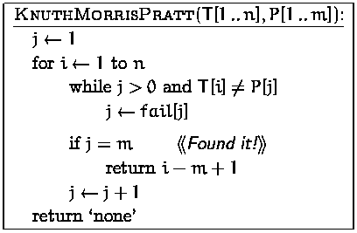
KMP算法
预处理模板. 用fail[1…n]表示自动机. fail[i]表示比较第i个字符失败时P指针的新位置
主算法如下(i是T指针, j是P指针)

Slide 87
分析
时间复杂度分析
  情况一: 比较成功, i和j都加1
  情况二: 比较失败, i不变, j减小
由于i最多增加n-1次, 因此j最多增加n-1次(j增加1时i也增加1). 情况一O(n)
j减少的次数不会超过j增加的总量, 因此j减少最多n-1次. 情况二O(n)
总O(n)+O(预处理). 关键: 如何算fail?

Slide 88
失配函数的计算
KMP算法难理解的地方在于fail函数的计算!
回忆fail的意义: 比较失败时P指针的新位置
  不要指向一个肯定不会产生匹配的地方
  不要漏掉可能会产生匹配的地方
换句话说, fail应该指向最后一个可能产生匹配的地方(回溯得尽量少, 或者说fail值尽量大). 用数学语言描述

Slide 89
Fail的含义
换句话说, fail应该指向第一个可能产生匹配的地方. 用数学语言描述
  P[1…fail[j]-1]是P[1…j-1]的最长真前缀, 它同时也是T[1…i-1]的后缀
由于已经匹配了前j-1个字符, 所以P[1…j-1]是T[1…i-1]的后缀, 因此
  P[1…fail[j]-1]是P[1…j-1]的最长真前缀, 它同时也是P[1…j-1]的后缀

Slide 90

Fail举例
以下是一个举例, 可以对比
  P[1…fail[j]-1]是P[1…j-1]的最长真前缀, 它同时也是P[1…j-1]的后缀
朴素算法: 对于给定的j
  从大到小枚举fail[j], 直到P[1…fail[j]-1]是P[1…j-1]的后缀
  检查后缀需要O(m)的时间, 枚举fail[j]需要O(m), 枚举j需要O(m), 一共O(m)
KMP的过人之处(也是让人迷惑之处)在于: 它用模板自己匹配自己, 在O(m)时间内求出了所有fail

Slide 91
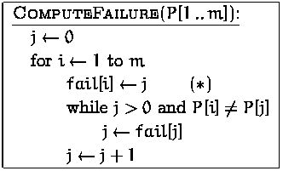
Fail计算算法
它依次求出fail[1], fail[2]…fail[m], 利用到了以前求出的P
实质是用P自己匹配自己, i是T指针, j是P指针

Slide 92

正确性证明
用数学归纳法. fail[1]是显然的
假设在(*)行算出的fail[i]是正确的, 下面证明fail[i+1]也是正确的
刚执行(*)计算出fail[i]时j = fail[i], 因此P[1…j-1]是P[1…i-1]的最长真前缀也是后缀
定义迭代fail如下(注意fail[0]无意义)

Slide 93

正确性证明
用数学归纳法容易证明: 所有形如P[1…fail^{c}[j]-1]同时是P[1…i-1]的前缀和后缀
因此最长的P[1…i-1]的前缀/后缀也行如P[1…fail^{c}[j]-1], 其中c是满足P[fail^{c}[j]]=P[i]的最小c(这就是里层循环体做的事情).
计算fail[i]的过程可以看成是动态规划, 不断用当前c的fail值进行更新

Slide 94
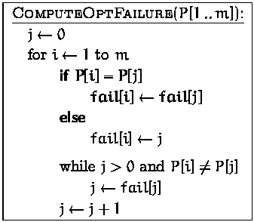
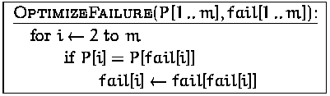
Fail的优化
如果P[j]和P[fail[j]]是同一个字符, 那么马上又失败!
在计算时判断一下即可, 或做后处理(post-processing)

Slide 95
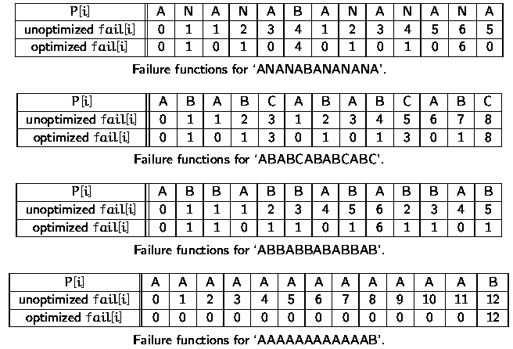
优化效果
时间复杂度没有降低, 但通常把系数缩小一半!

Slide 96
例题: 反片语
如果两个单词可以交换字母顺序相互转换, 为片语(anagram)
如果某单词不和任何其他单词组成片语, 则为反片语(ananagram)
找出所有反片语

Slide 97
分析
判断片语为O(LlogL), 先排序
算法一: 判断每两字符串是否互为anagram, 最坏情况O(n²)次比较
算法二:
  给每个串的字母排序
  给所有串排序
  检查相邻串是否相同
  只需要O(nlogn)次比较

Slide 98
例题: 破解编码
给一个1~k的排列, 每k个一组做排列进行加密. 例如排列2431, 则Maryan被变换成yMra?a?n
给原文和密文, 把一段新信息加密. 如果多个排列满足条件, 选k最小的. 不会出现两个最短排列都满足. 信息长度n不一定是k的倍数

Slide 99
分析
从小到大枚举k, 然后得到排列. 注意排列可能有很多(因为字母有重复)
对于每个组, 可以猜测得到一个排列, 例如Mary->yMra则只有可能是2431. 但如果是abab->aabb, 有可能是1324, 1342等. 但如果又有cdcd->ddcc, 则无解了. 排列的第i个数的取值集合为所有集合的交
知道了第i个位置可以取哪些数, 求匹配
图是特殊的!

Slide 100
例题: 关键词
给出一个长度为n的01串A，求一个最短的由01串B，使B不是A的子串。

Slide 101
分析
m=logn取上整，由抽屉原理知B长度<=m
可以把长度不超过m的子串一一对应于一棵深度为m的完全二叉树T的节点。
根节点编号为1对应空串S₁，i的左儿子编号为2i，对应S_{i}+’0’，i的右儿子编号为2i+1，对应S_{i}+’1’
用Mark[i]表示节点i对应的子串是否在串A中出现过。我们的任务是求最小的i使得Mark[i]=false。

Slide 102
分析
用O(n)的方法可以把T的叶子结点的Mark[i]都计算出来(每次左移一位并加新值)
把A[n-m+1,n],A[n-m+2,n]…A[n,n]所对应的值也标记为true(每次右移一位)
从大到小的循环i
  如果Mark[i]=false则更新最小值为I
  否则Mark[i shr 1]=true

Slide 103
例题: 重复
有一个n个长度不超过L的单词，单词中的字母来自字母表[‘a’,..,‘z’ ]。编程求所有单词中最长的公共子串(必须在原串中连续)

Slide 104
分析
枚举最短串子串再用KMP：O(nL³)
枚举所求串在最短子串中的开始位置，取其他串KMP结果（最远能匹配到的位置）的最小值为结束位置，O(nL²)
或者枚举开始i和结束j，但成功时j++，不成功时i++

Slide 105
思考: 窗口属性
对于所有K，每连续K个字符组成的串最多有K+1种, 如：011010
给一个串, 求最小的s, 使得前s个字符有WP, 前s+1个没有

